Slide 1
Bundesministerien
3aAPC – LG3 2022

Slide 2
Bundesministerium für asdf
Gruppe X – Name1 – Name2 – Name3
Notes:
Start Gruppe 4

Slide 3
Bundesministerium für asdf
Aufgaben
Zuständigkeiten
Sitz, Organisation, …
Sonstiges interessantes …

Slide 4
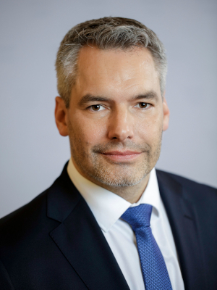
Bundesministerium für asdf Minister und Staatssekretäre
Name, Familienstand, …
Amt
Persönlicher und beruflicher Werdegang
Partei
Interessantes zur Person
…

